Slide 1
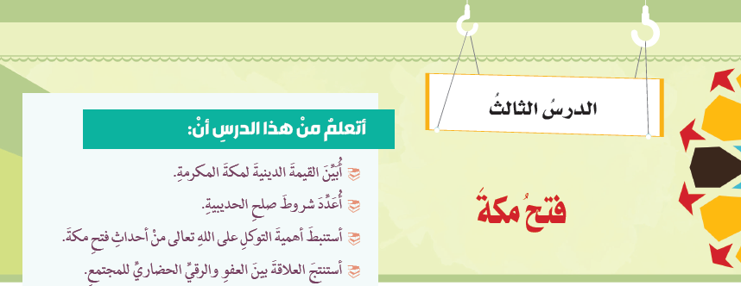

Slide 2
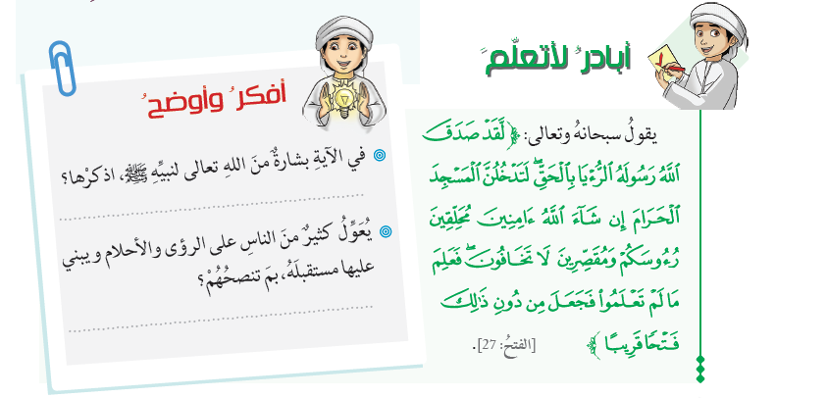
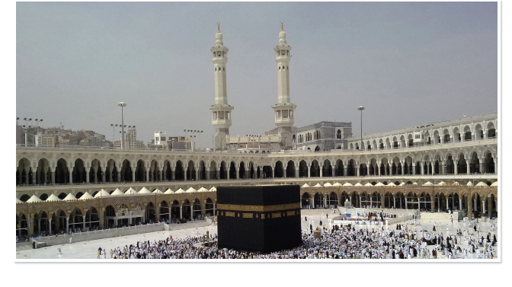
دخول المسجد الحرام آمنين
رؤى الأنبياء صادقة لأنها وحي وعدم التسليم بالرؤى لأنها ظنية الوقوع

Slide 3
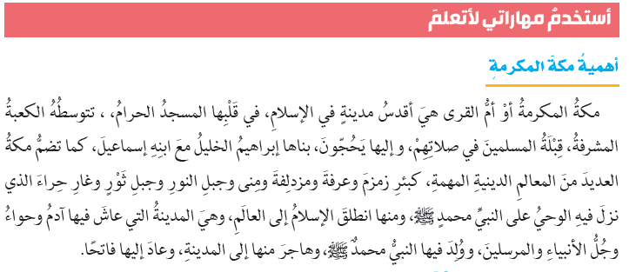
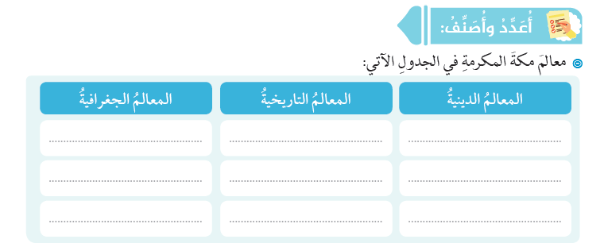
واد منبسط
بئر زمزم
المسجد الحرام
جبال مكة
غار حراء
مقام سيدنا إبراهيم
موقعها
بيت النبي
حجر سيدنا إسماعيل

Slide 4
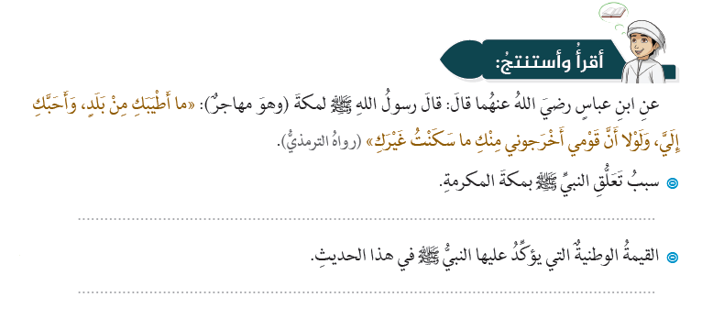
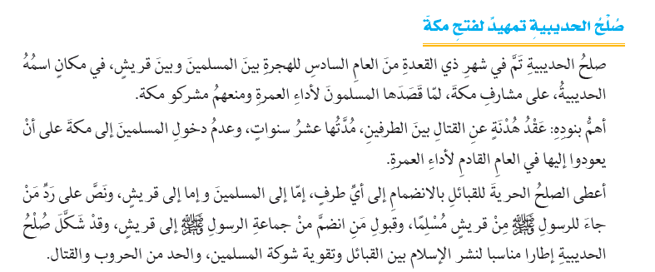
لأنها أحب الأماكن إلى الله تعالى
حب الأوطان – الحنين إلى الأوطان وقت المغادرة

Slide 5
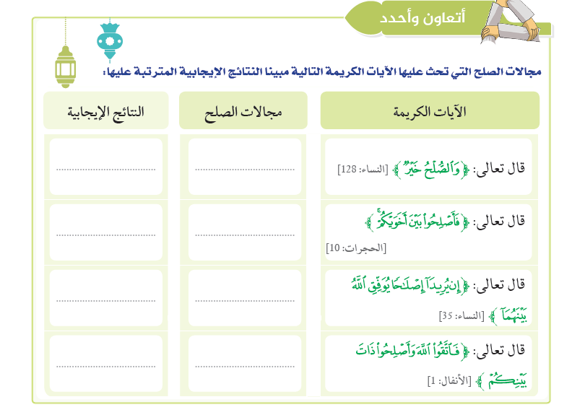
تقوية أواصر المحبة
بين أفراد المجتمع
حل المشاكل العائلية
العائلة
تجنب الخلافات التي تسبب الطلاق
الأسرة / بين الزوجين
تقوية الروابط الاجتماعية
بين أفراد المجتمع

Slide 6
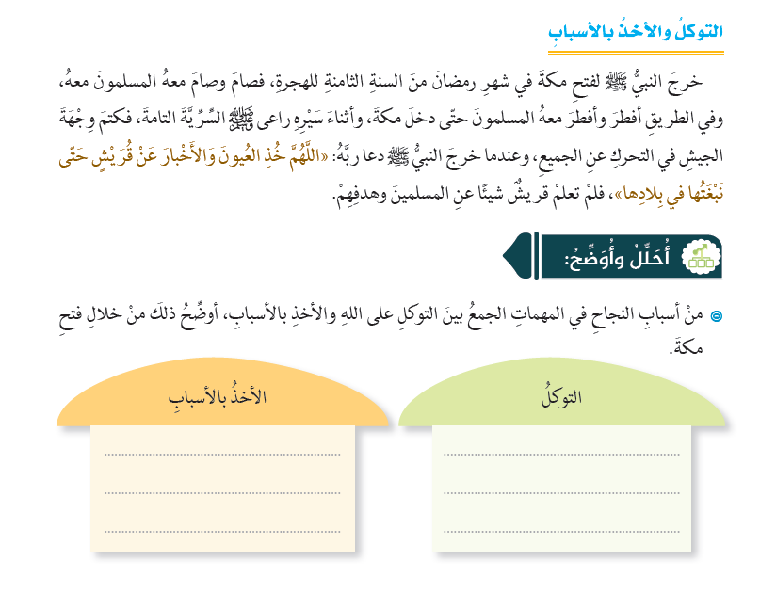
السرية / الإفطار التكتم / التورية
الصلاة / الدعاء

Slide 7
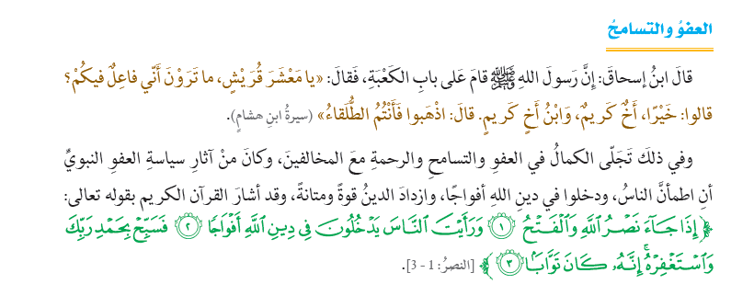
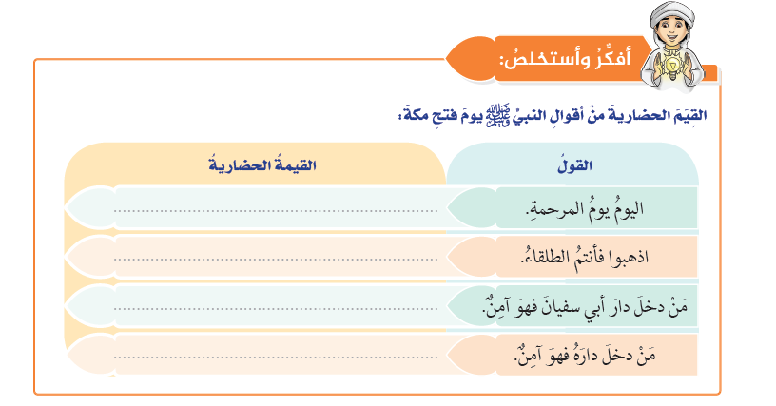
التراحم والتعاطف
العفو والتجاوز عن المخطئ
تكريم أصحاب الوجاهة وتنزيلهم منازلهم
إعطاء الأمان للناس وإشاعة الطمأنينة

Slide 8
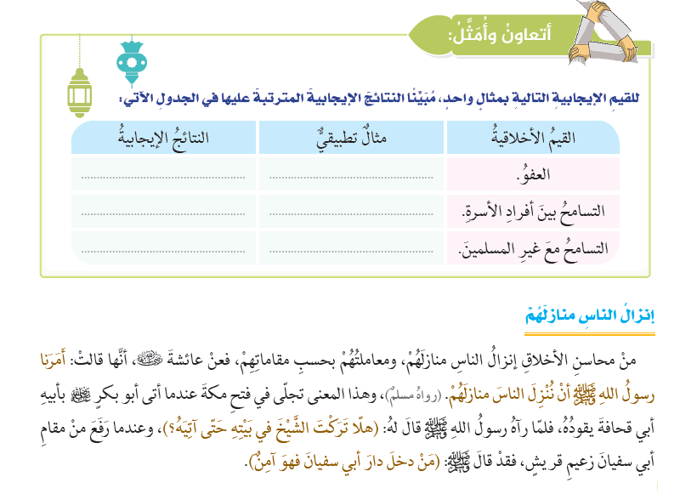
محبة الأستاذ وعدم تكرار الخطأ
عفو الأستاذ عن المخطئ من طلبته
تمتين العلاقة بين أفراد الأسرة
التسامح والتنازل بين الأخوة
تقوية لحمة المجتمع ونبذ العنف
السماح لهم وحسن التعامل معهم بأداء طقوسهم الدينية

Slide 9
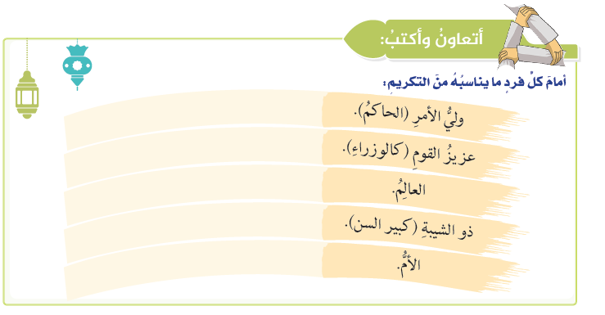
طاعة ولي الأمر والدعاء له
احترامه وتكريمه
احترامه والإصغاء إلى نصائحه
توقيره واحترامه وقضاء حوائجه
طاعتها والإحسان إليها ومساعدتها

Slide 10
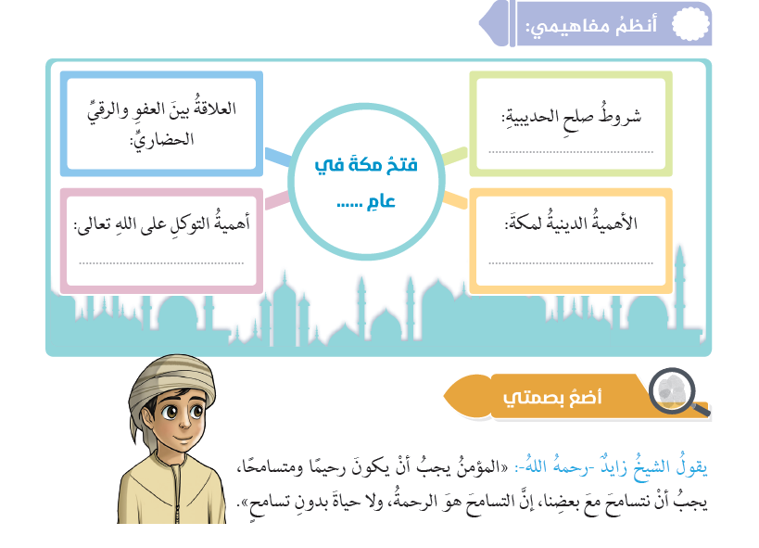
سبب انتشار الإسلام
8 / ه
التوفيق والنصر والنجاح
قبلة المسلمين

Slide 11
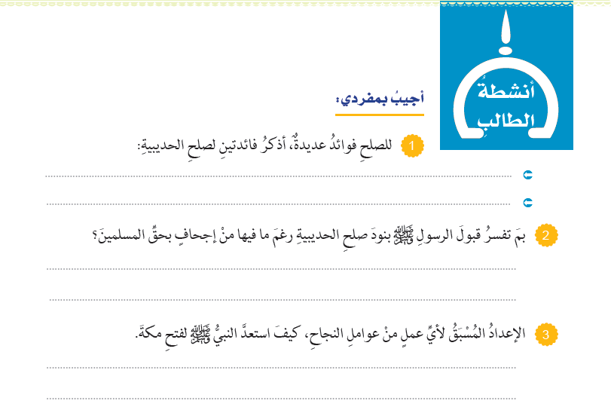
تجنب الخلافات والصراعات
إشاعة المحبة بين الناس
الحكمة تقتضي التنازل من أجل الوصول إلى الأهداف الكبرى
تحمل القليل من أجل الحصول على المنافع الكثيرة
الاستعانة بالله تعالى والتوكل عليه
الاستعداد التام والأخذ بكامل الأسباب

Slide 12
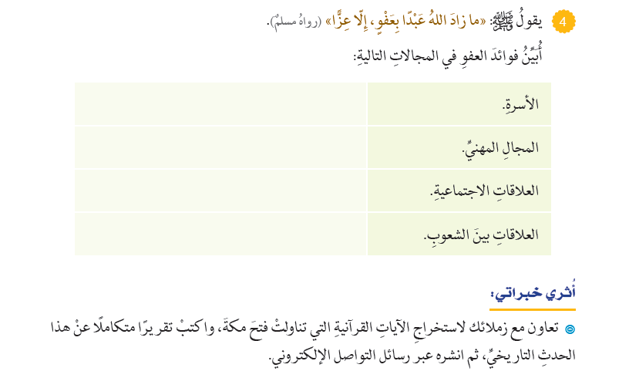
تمتين الروابط الأسرية
النجاح والتألق
نشر المحبة والمودة
الأمن ونبذ الكراهية بين الشعوب

Slide 13
